Slide 1

Banco de Dados Aula Inaugural
Curso de Especialização em Internet das Coisas
Prof. Leonardo Faix Pordeus
leonardopordeus@gmail.com
2017

Slide 2
O que são Banco de Dados ?
Uma coleção de dados que modelam um aspecto do mundo real.

Slide 3
O que são Banco de Dados ?
DADOS
DADOS
DADOS
RELACIONAMENTO
INFORMAÇÃO

Slide 4

O que são Banco de Dados ?
Sistema de gerenciamento de banco de dados:
Conjunto de dados inter-relacionados;
Conjunto de programas para acessar
os dados
Fornece uma forma para armazenar e ler informações de um banco de dados.

Slide 5
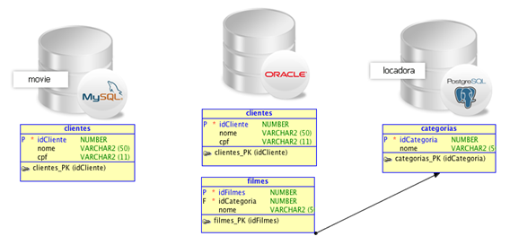
Exemplo de Banco de Dados

Slide 6
Conteúdo da Disciplina
Utilizar um sistema de banco de dados na prática:
Construir um banco relacional;
SQL;
NoSQL;
Consumir dados;
https://github.com/leonardopordeus/BD.git
*MySql/Postgree;

Slide 7
Objetivos da Disciplina
Configuração do banco e conceitos SQL;
Projeto de um Banco de Dados;
Como consumir dados;
Trabalho.

Slide 8
Introdução

Slide 9
Sistemas de Arquivos
Redundância e inconsistência:
Informações duplicadas;
Os dados podem não coincidir.
Dificuldade no acesso aos dados:
Não permite que os dados sejam acessados de forma eficiente.
Isolamento dos dados:
Dados em diferentes arquivos e diferentes formatos.

Slide 10
Sistemas de Arquivos
Problemas de Integridade:
Dificuldades em manter consistências.
Problemas de atomicidade:
Garantir atomicidade;
Operação indivisível;
Tudo ou nada;
Falhas podem levar a inconsistências;
Exemplo: Transação bancária.

Slide 11
Sistemas de Arquivos
Acesso concorrente:
Desempenho;
Execuções concorrentes podem gerar inconsistências se não tratadas adequadamente;
Segurança:
Nem todos os usuários devem ter o mesmo acesso;

Slide 12
Aplicações
Bancos;
Varejo;
Finanças;
Industria***;
Residência;
...

Slide 13
Níveis de Abstração
Físico:
Nível mais baixo;
Descreve como os dados são armazenados;
Lógico:
Descreve quais dados estão armazenados no banco de dados e quais são as suas relações;
Visão:
Descreve apenas parte do banco de dados;
Usuários podem visualizar diferentes partes do sistema;

Slide 14
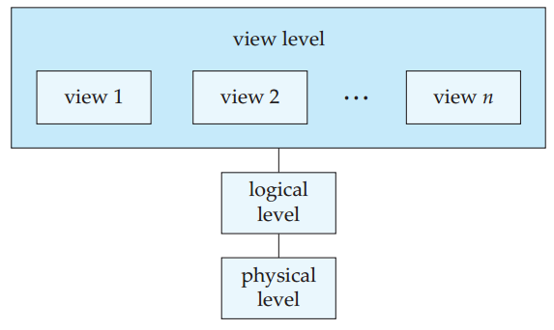
Níveis de Abstração

Slide 15
Instâncias e Esquemas
Instância:
Coleção de informações.
Esquema:
“Declarações da variáveis/estrutura”;
Lógico:
Escreve o projeto de banco de dados lógico;
Físico:
Descreve o banco de dados no nível físico.

Slide 16
Modelos de Dados
Relacional:
Coleção de tabelas para apresentar os dados.
Entidade/Relacional (E-R):
Percepção do mundo real sob uma coleção de objetos básicos, chamado de entidade, e suas relações;
Principal modelo de projeto de banco de dados.

Slide 17
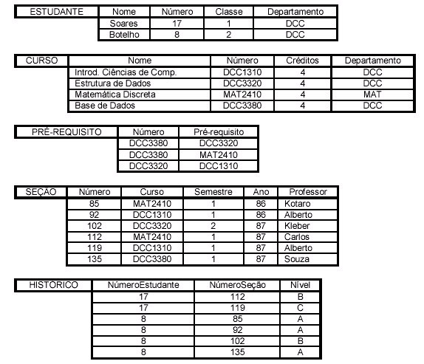
Exemplo: Relacional

Slide 18
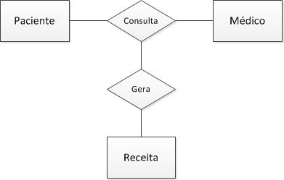
Exemplo: Entidade/Relacional

Slide 19
Modelos de dados
Baseado em Objetos:
Extensão do modelo E-R;
Inspirado no paradigma orientado a objetos.
Semiestruturado;
XML:
Linguagem de marcação utilizada para descrever dados e compartilha-los por meio da internet;
JSON (Javascript Object Notation):
Formato compacto de texto para troca de dados.

Slide 20
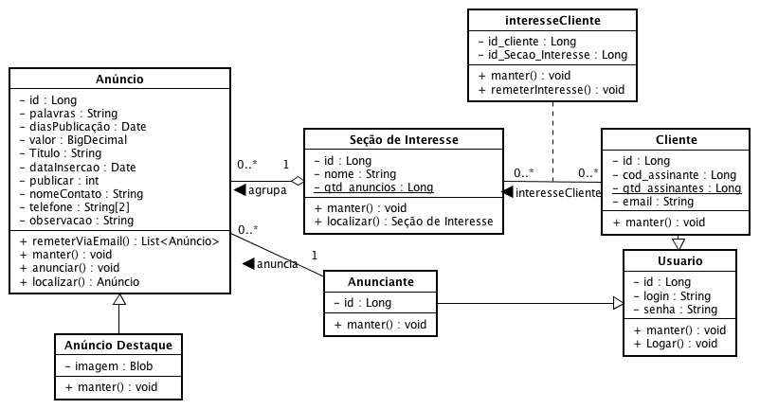
Exemplo Baseado em Objetos

Slide 21
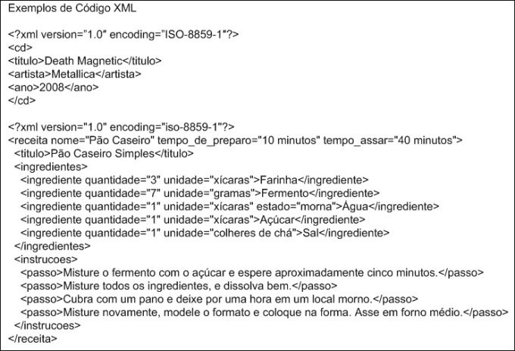
Exemplo XML

Slide 22
Linguagem
Um Sistema de banco de dados deve fornecer uma linguagem para:
Especificar o esquema do banco de dados:
Linguagem de definição de dados (DDL)
Expressar consultas e atualizações de dados:
Linguagem de manipulação de dados (DML).

Slide 23
Linguagem de definição de dados (DDL)
Define o Esquema;
Especificação da estrutura de armazenamento e definição dos dados (tipos);
Especificação das restrições de consistências;
Autorizações de acesso.

Slide 24
Exemplo DDL
create table professor (
ID char(5), nome varchar(20), departamento varchar(20), salario numeric(8,2)
);

Slide 25
Linguagem de manipulação de dados (DML)
Permite acessar ou manipular dados conforme organizados pelo modelo especificado;
Recuperação de informações armazenadas no banco de dados;
Inserção, Exclusão e Modificação;
Linguagem de consulta (Query Language).

Slide 26
Exemplo DML
select ID, nome
from table professor
where nome = ‘Leonardo’

Slide 27
Modelo Relacional

Slide 28
Estrutura
Um banco de dados relacional consiste em uma coleção de tabelas;
Cada tabela possui um nome exclusivo;
Pode representar uma entidade do mundo real (E-R)
Uma coluna corresponde aos atributos de uma tabela;
Uma linha de uma tabela corresponde a um conjunto de valores, ou uma relação de valores.

Slide 29
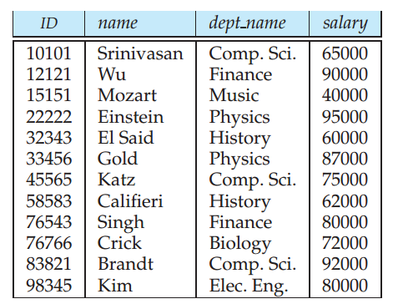
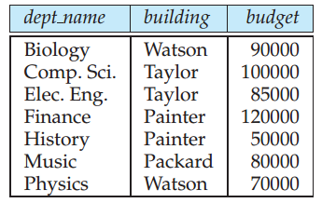
Exemplo
Colunas (Atributos)
Tabela Professor
Linhas
Tabela Departamento

Slide 30
Chaves
Superchave:
Conjunto de um ou mais atributos que permitem identificar unicamente uma linha;
Exemplo: {ID} e {ID,name} podem ser superchaves;
Apenas {name} não pode ser uma superchave.
Chave Candidata:
Uma superchave X é candidata se X é mínimo;
Exemplo: {ID} é uma chave candidata.

Slide 31
Chaves
Chaves primárias (primary key):
Chave candidata escolhida para identificar um registro de forma única em uma tabela.
Chave estrangeira (foreing key):
Valor de uma chave primária de outra tabela;
Exemplo – dept_name da tabela instrutor pode é uma chave estrangeira que faz referência a departamento.
Chave de integridade;

Slide 32
Diagramas de Esquema
Esquema de banco de dados;
Chaves primárias;
Chaves estrangeiras;

Slide 33
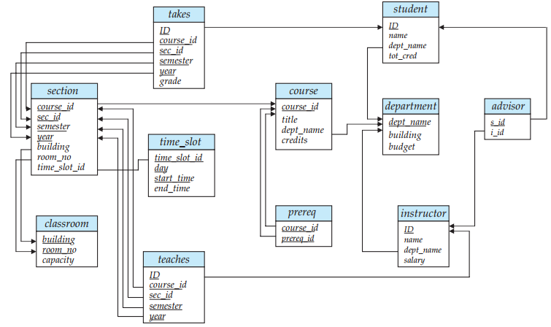
Diagramas de Esquema

Slide 34
Configuração

Slide 35
Banco de Dados
Oracle
SQL Server
MySQL*
Postgre*
...

Slide 36
MySQL Debian
Instalar:
# sudo apt-get update
# sudo apt-get install mysql-server
# sudo apt-get install mysql-workbench-community
# sudo apt-get install mysql-workbench
Configurar senha root;
Conectar:
# mysql -u root -p
# mysql -u root --skip-password
Para acesso externo, é necessário mais configurações;

Slide 37
MySQL Debian 9 (Acesso externo)*
*Confirmar;
# mysql_secure_installation
# mysql -u root -p
mysql> USE mysql;
mysql> UPDATE user SET plugin='mysql_native_password' WHERE User='root';
mysql> FLUSH PRIVILEGES;
mysql> exit;
# service mysql restart

Slide 38
Postgres
*Não testado;
https://www.postgresql.org/download/
PgAdmin3;
PgAdmin4;

Slide 39
Amazon RDS
Serviço de Banco de dados da Amazon;
Nível gratuito.
Bancos:
MySQL/MariaDB
Postgres
Oracle
SQL Server
https://aws.amazon.com/pt/rds/

Slide 40
SQL Parte 1

Slide 41
SQL
Linguagem de consulta de banco de dados mais usada.
Criada pela IBM;
Sequel;
Renomeada para SQL (Structured Query Language).

Slide 42
SQL
Linguagem de manipulação de dados (DML);
Linguagem de definição de dados (DDL);
Integridade (Restrições);
Definição de Views;
Controle de transação;
Integração com outras linguagens:
C++, Java, C#, etc;
Controle de acessos.

Slide 43
DDL (Data Definition Language)
Permite a especificação das relações e conjunto de informações:
Esquema das relações;
Os tipos de valores associados a cada atributo;
Restrições de integridade;
Conjunto de índices;
Segurança e autorizações;
Estrutura de armazenamento em disco.

Slide 44
Tipos básicos
char(n):
String de caracteres de tamanho fixo (n).
varchar (n):
String de caracteres de tamanho variável, com tamanho máximo de n.
int:
Inteiro;
Mysql : -2147483648 até 2147483647.

Slide 45
Tipos básicos
smallint:
Inteiro pequeno;
Mysql: -32768 até 32767.
numeric(p,d):
Número de ponto fixo, com precisão (p) e dígitos (d) de casas decimais;
Exemplo: numeric(3,1) permite 44,1.

Slide 46
Tipos básicos
real, double precision:
Números com ponto flutuante e ponto flutuante de precisão dupla;
float (n):
Ponto flutuante de precisão de pelo menos (n) dígitos;

Slide 47
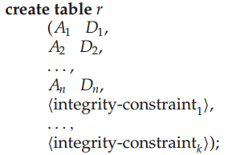
Criando Tabelas
Estrutura básica:
Onde:
r: Nome da Tabela;
A: Nome do Atributo;
D: Tipo do Atributo.

Slide 48
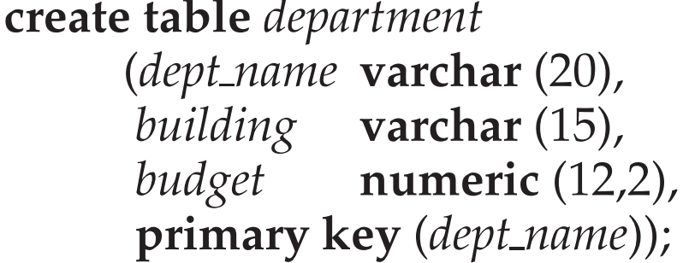
Criando Tabelas
CREATE TABLE AULA_BD.DEPARTAMENTO
(ID INT AUTO_INCREMENT,
NOME VARCHAR(50),
PRIMARY KEY (ID));

Slide 49
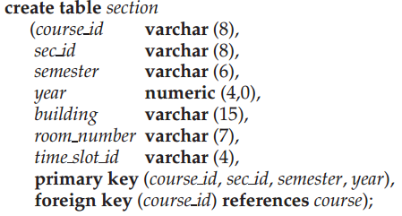
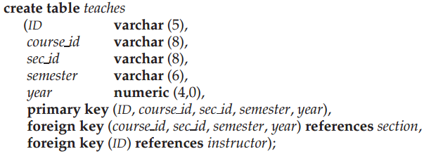
Restrições
Primary key;
Foreing key;
Not null;

Slide 50





Atualizando tabelas
Insert:
Delete:
Drop Table:
Alter:

Slide 51
Insert
INSERT INTO AULA_BD.DEPARTAMENTO (NOME) VALUES ('DAELN');
INSERT INTO AULA_BD.ALUNO (NOME,DT_NASCIMENTO) VALUES ('Leonardo',DATE('1990-11-05'));

Slide 52
Update
UPDATE AULA_BD.ALUNO SET NOME = 'Teste';
UPDATE AULA_BD.ALUNO SET DT_NASCIMENTO = DATE('1992-05-17') WHERE NOME = 'Karina';

Slide 53
Delete
DELETE FROM AULA_BD.ALUNO;
DELETE FROM AULA_BD.DEPARTAMENTO WHERE NOME = 'DAMEC';

Slide 54
Drop
DROP TABLE AULA_DB.DEPARTAMENTO;
DROP TABLE AULA_BD.ALUNO;

Slide 55
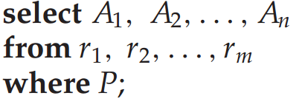
Consultas
SELECT:
Usada para listar os atributos (A1, A2,..., An) desejados;
FROM
Lista das tabelas (r1, r2,...rn) a serem acessadas;
WHERE
Predicado (P);
Condições para que um registro retorne na consulta;

Slide 56


Consultas
Exemplo:
Ainda podem ser utilizadas relações aritméticas ;
+ - * / etc

Slide 57
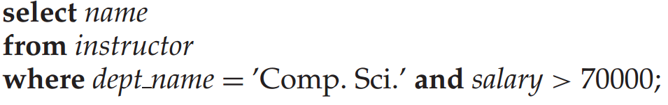
Consultas
Comparações podem ser combinadas usando as relações lógicas:
And;
Or;
Not;

Slide 58
Operadores Básicos
= Equal to
> Greater than
< Less than
>= Greater than or equal to
<= Less than or equal to
<> Not equal to

Slide 59
Distinct
Elimina resultados duplicados:
SELECT DISTINCT NOME FROM AULA_BD.ALUNO;

Slide 60
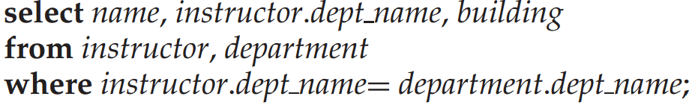
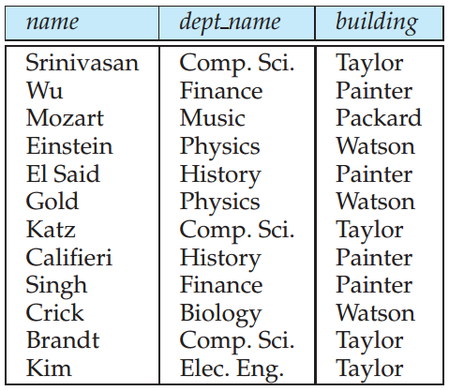
Consultas sobre múltiplas tabelas

Slide 61
Consultas sobre múltiplas tabelas
Corresponde ao produto cartesiano das tabelas envolvidas na consulta;
Resultado: instructor X teaches;
select * from instructor, teaches;
Gera todos os para possíveis para instructor e teaches.

Slide 62
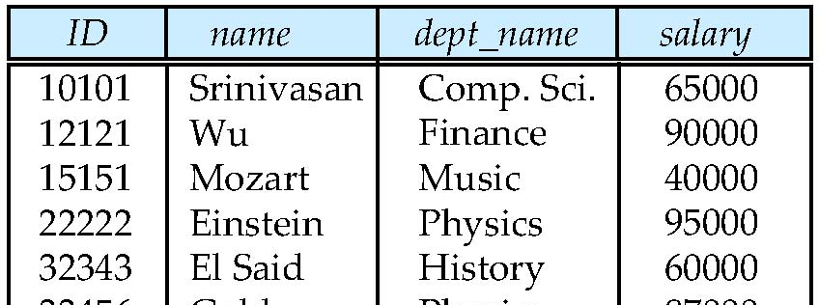
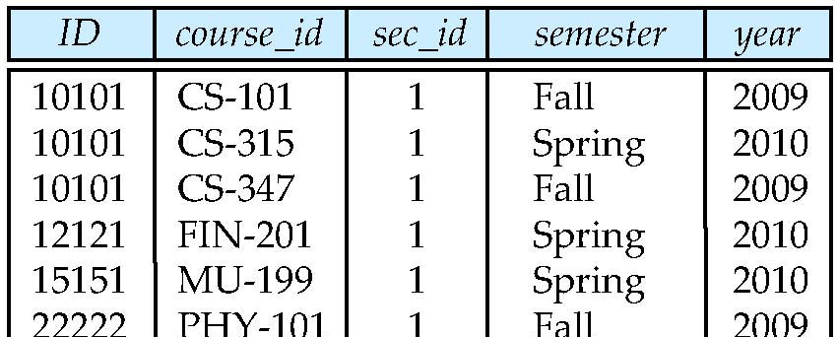
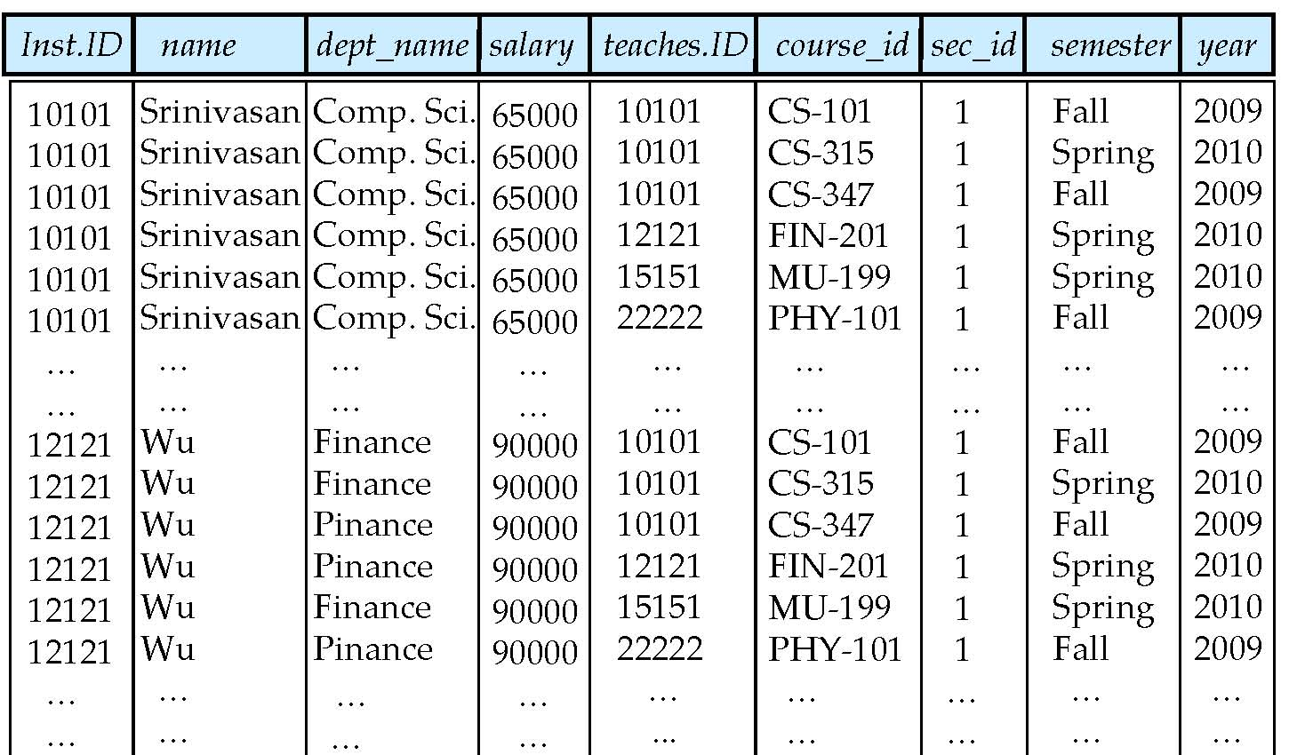
instructor
teaches

Slide 63
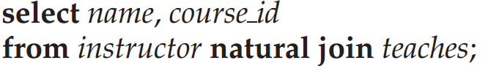
Junção natural (Join)
SELECT AL.NOME,DP.NOME
FROM AULA_BD.ALUNO AL
JOIN AULA_BD.DEPARTAMENTO DP;

Slide 64
Junção natural (Join)
E se não encontrar a relação?
Left outer join: preserva as linhas da tabela declarada a esquerda;
Right outer join: preserva as linhas da tabela declarada a direita;
Full outer join: preserva as linhas de ambas as declarações;

Slide 65
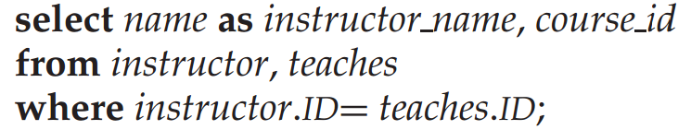
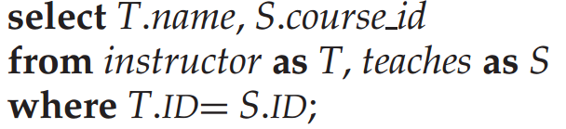
Renomeação
Permite renomear tabelas e atributos:
Abreviar;
Utilizar em outro ponto da consulta;

Slide 66
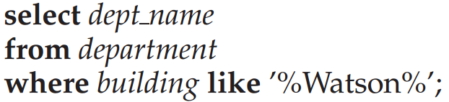
String
Para especificar uma string deve delimitar por apóstrofes:
‘String Teste’;
Operadores
(=): Igualdade;
(%): Combina com qualquer string;
(_): Combina com qualquer caractere;

Slide 67
String
Dependendo da configuração do banco:
Pode ser ou não sensível a letras maiúsculas;
Pode ser ou não sensível a letras acentos;
Torna uma string com caracteres maiúsculos:
Upper(string);
Torna uma string com caracteres minúsculos:
Lower(string);
Remoção de espaços no final de uma string:
Trim(string);

Slide 68
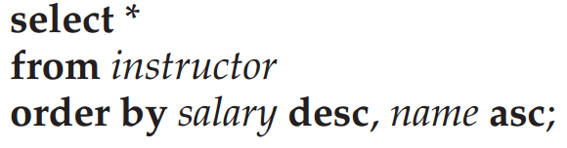
Ordenação
É possível apresentar o resultado de uma consulta ordenado de forma alfabética, numeral, datas etc;
ASC: Crescente;
DESC: Decrescente;

Slide 69
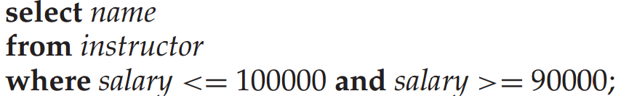
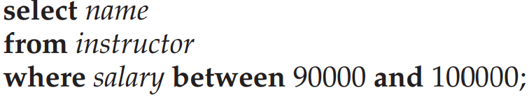
Between
Para comparar valores entre na cláusula where:
between;
not between;

Slide 70
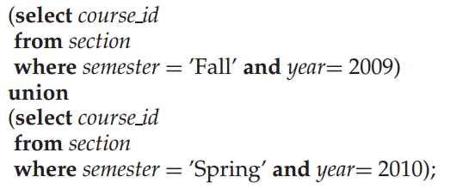
UNION
União entre duas consultas;
union: elimina registros duplicados;
union all: mantém todos os registros;
Os campos do select devem ser iguais;

Slide 71
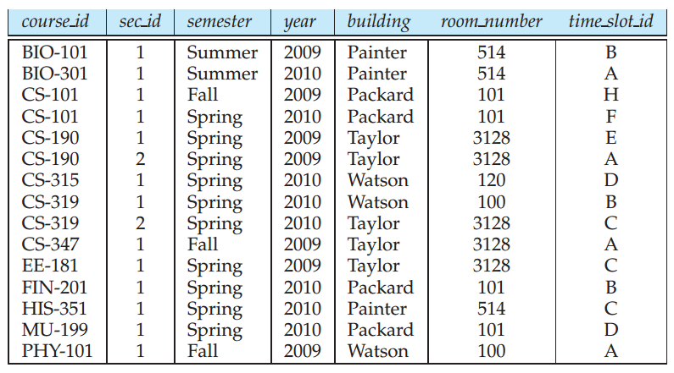
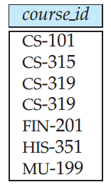
UNION

Slide 72
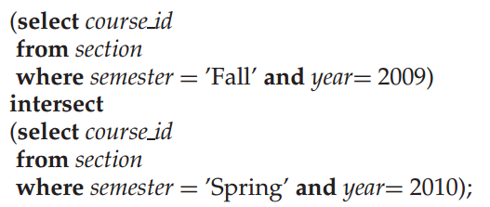

INTERSECT
Realiza a interseção de duas consultas;

Slide 73
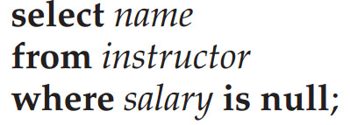
NULL
Representa um valor desconhecido ou que não existe;
Pode ser utilizado para consultas:
is null;
is not null;

Slide 74
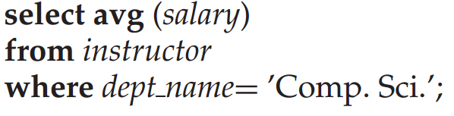

Funções Agregadas
AVG: Média;
MIN: Mínimo;
MAX: Máximo;
SUM: Soma;
COUNT: Contagem;

Slide 75
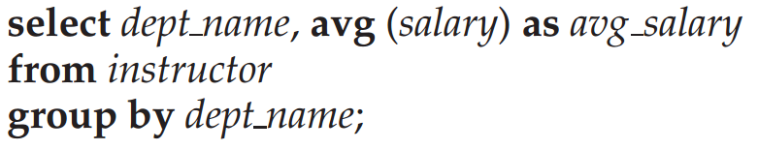
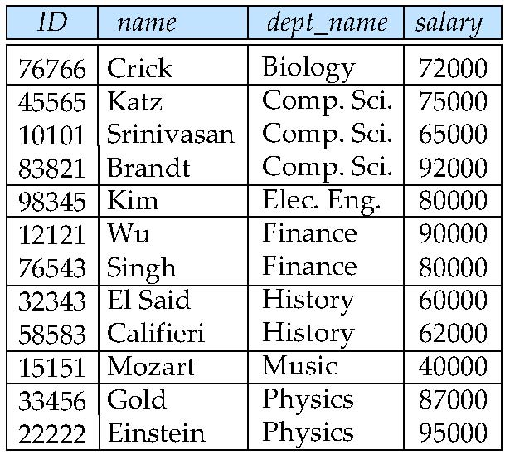
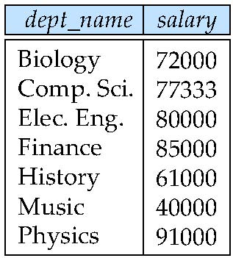
Group By
Permite o agrupamento de informações;

Slide 76
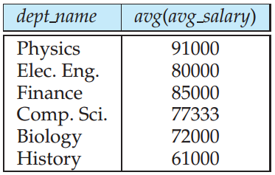
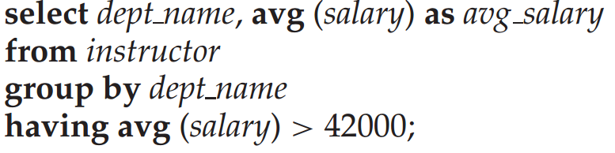
Having
Utilizada para indicar condições que se aplicam a grupos ao invés de apenas registros;
Aplica-se a cada grupo construído com a cláusula group by;

Slide 77
Subqueries
Permite que sejam aninhadas queries dentro de queries;
Select;
From
Where;

Slide 78
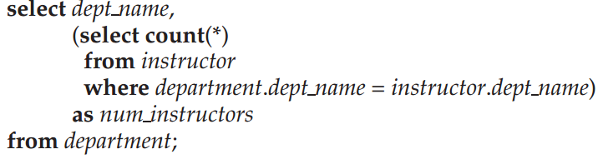
Subqueries - Select

Slide 79
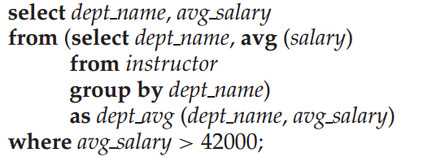
Subqueries - From

Slide 80
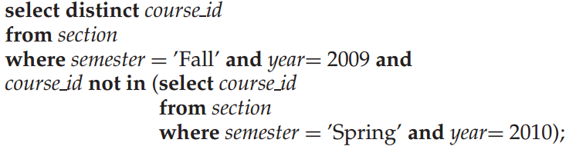
Subqueries - Where

Slide 81
Exercício

Slide 82
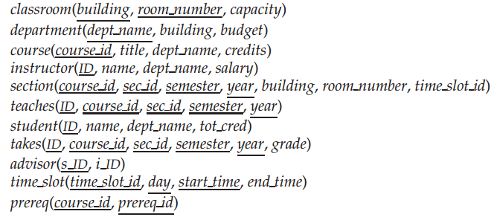
Exercício

Slide 83
Referências
SILBERSCHATZ, A.; KORTH, H. F., SUDARSHAN, S. Sistema de Banco de Dados, 6 ed., Elservier, 2012;
http://www.db-book.com/;
MySQL, https://dev.mysql.com/doc/;
PostgreSQL, https://www.postgresql.org/;
https://www.w3schools.com/sql/;
http://www.tutorialspoint.com/;
https://aws.amazon.com/pt/rds/

